Slide 1

Modellierung von Energiesystemen Projektgruppe 3

Slide 2






Inhalt
Motivation & Fragestellung
Implementation
Validierung
Daten & Annahmen
Ergebnisse
Interpretation

Slide 3

Inhalt
Motivation & Fragestellung
Implementation
Validierung
Daten & Annahmen
Ergebnisse
Interpretation

Slide 4










Motivation
?
Anreiz der Untersuchung:
H2O
H2
“However, […] four core problems for H₂ seasonal storage systems in residential environments: Expensive components, life span of the components, efficiency of the system, and current grid electricity prices.” [1]

Slide 5
Fragestellung
?
Vorstellung der Fragestellung:
Welche technisch – ökonomische Parametergrenzwerte sind im Kontext des Energieträgerwandels (Fossil-zu-Wasserstoff) für einen Um- oder Zubau einer saisonalen Speicher- und Versorgungsanlage in Eigenheimen und am Beispiel eines Einfamilienhauses mit Gasheizung oder einem erneuerbaren Energiesystem in Wesseling für einen Betrachtungszeitraum von 20 Jahren relevant, um eine Investition in ein saisonales Wasserstoffsystem zu bewerten?

Slide 6

Inhalt
Motivation & Fragestellung
Implementation
Validierung
Daten & Annahmen
Ergebnisse
Interpretation

Slide 7

Daten & Annahmen
Ableitung von Systemgrenzen
Strompreis (fest)
Anzahl der Bewohner
Stromlastprofil
Gaspreis (fest)
CO₂– Emissionen Netzbezug (fest)
Haus/ Eigenheim
Warmwasserbedarf
Wärmelastprofil
Wasserpreis (n.B.)
Standort
Wärmebedarf
Einspeisevergütung (fest)
CO₂ –Preis (n.B.)
Wetterbedingungen
COP – interpoliert
PV – Anlage
Erneuerbares Energiesystem
Wärmepumpe
Batterie
H₂ – Komponenten
(PICEA System)
Fossile – Energieträger
Wasserspeicher
Heizstab
Gas –Boiler
Notes:
- Standardformeln für Berechnung beheiztes Volumen, wärmeübertragende Hüllfläche (Berechnung des Jahresheizwärme- und des Jahresheizenergiebedarfs nach DIN V 4108-6, S. 235)
Differenz Warmwasserbedarf Synpro und Richtwerte sind sehr groß, ca. 500 kWh
Wie generiert synpro seine Daten?

Slide 8

Inhalt
Motivation & Fragestellung
Implementation
Validierung
Daten & Annahmen
Ergebnisse
Interpretation

Slide 9

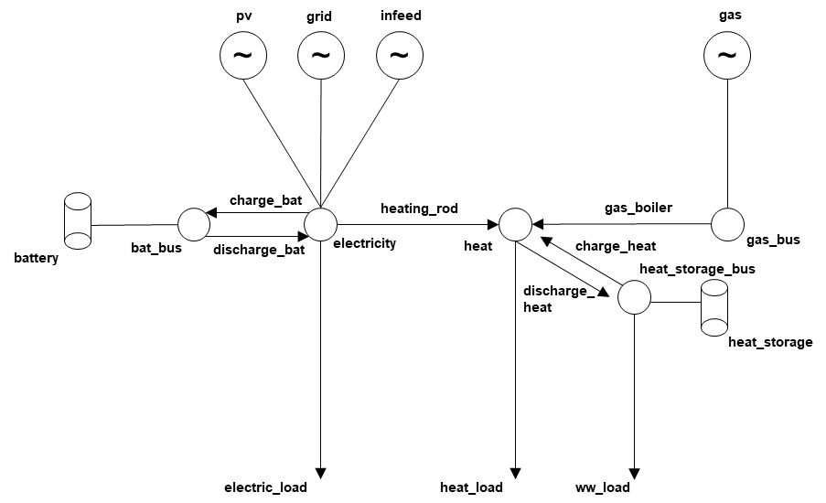
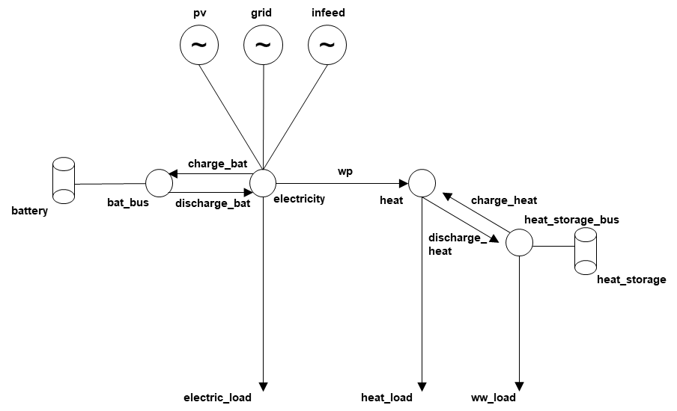
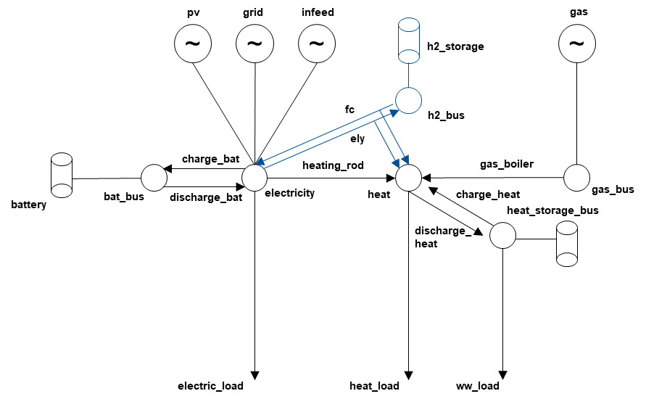
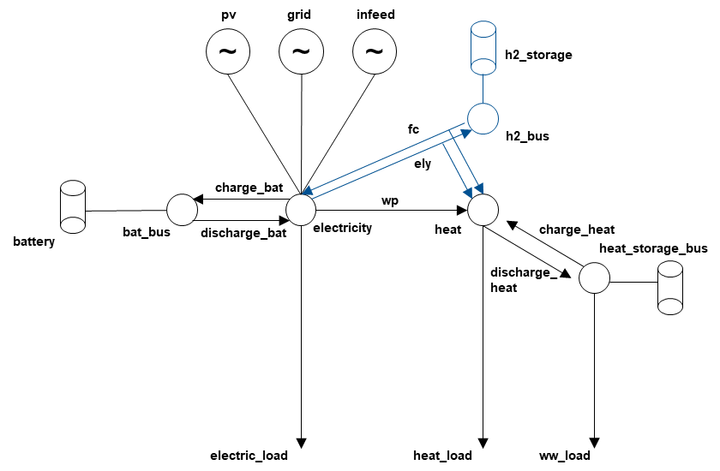
Implementation
Abbildung der Netzwerke:
Gas-Netzwerk
EE-Netzwerk

Slide 10
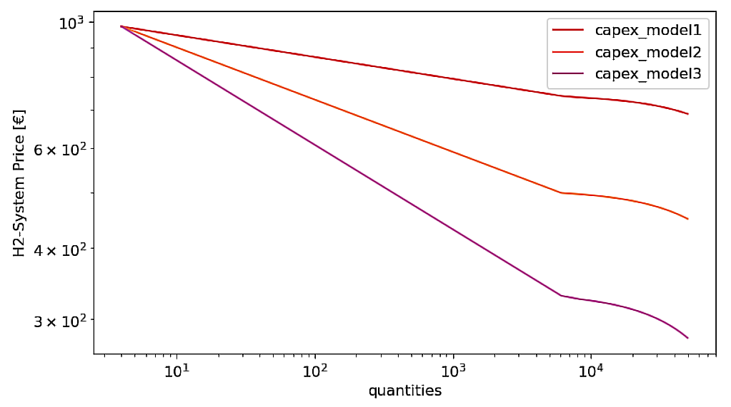







Vorstellung der Learning Curve:
Implementation
$$C_{0}$$
Kapitalkostenreduktion des saisonalen H₂-Systems
3 Szenarien:
Minimale Reduktion mit maximalem Endpreis (max)
Durchschnittliche Reduktion mit mittlerem Endpreis (std)
Maximale Reduktion mit minimalem Endpreis (min)
Mathematisch beschrieben durch:
$$b$$
$$C_{t}$$
$$Q_{0}$$
$$[MW]$$
[2, 3]
$$C_{t}=C_{0}{\left(\frac{Q_{t}}{Q_{0}}\right)}^{b}$$
$$Q_{t}$$

Slide 11
Implementationsschema
Implementierung der Szenarioanalyse schematische Darstellung
Szenario 1:
Kosten
Szenario 2:
CO₂
Szenario 3:
Kosten (CO₂)
Szenario 4:
Lifetime
Szenario 5:
H2-Speicher
p_nom_opt:
Heat Pump
Batterie
H₂-Modell
EE
H₂-Modell
EE
H₂-Modell
EE
H₂-Modell
EE
H₂-Modell
EE
(Multi)
H₂-Modell
EE
(Multi)
Referenz-Modell
EE
CO₂-Minimum; CO₂-H₂-Relevant
CO₂-Werte +
Kapitalkosten + Baujahr des H₂-Systems
Kapitalkosten + Baujahr des H₂-Systems
Referenz-Modell
Gas
H₂-Modell
Gas
H₂-Modell
Gas
H₂-Modell
Gas
H₂-Modell
Gas
H₂-Modell
Gas
(Multi)
H₂-Modell
Gas
(Multi)
p_nom_opt:
Gas Boiler

Slide 12

Inhalt
Motivation & Fragestellung
Implementation
Validierung
Daten & Annahmen
Ergebnisse
Interpretation

Slide 13

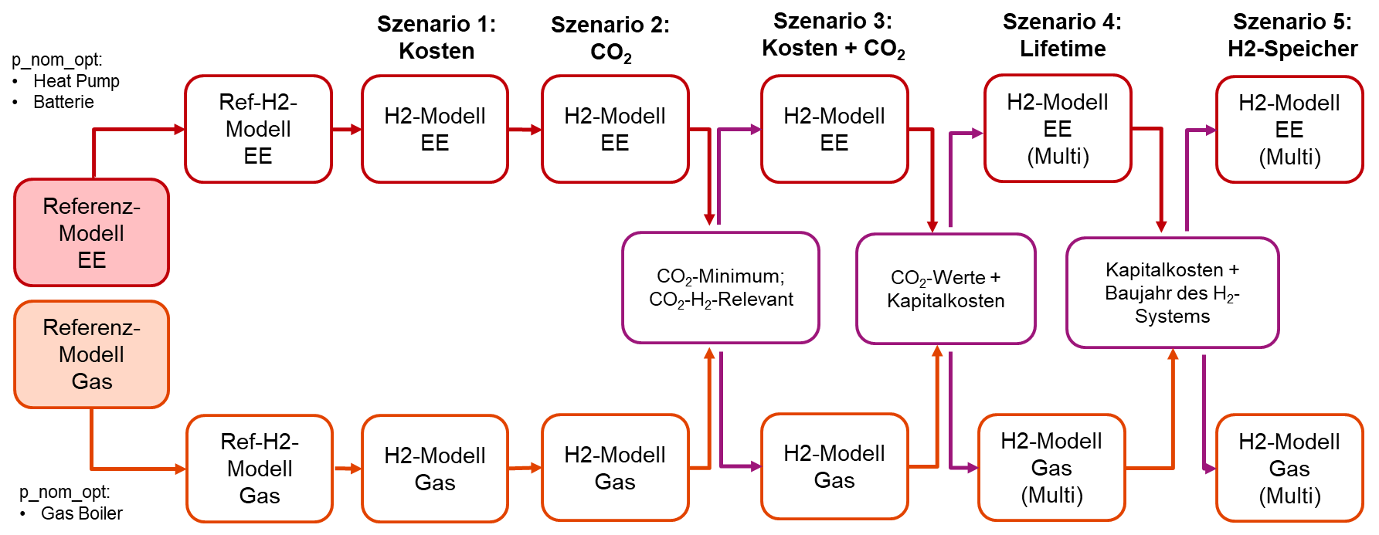

Ergebnisse
Vorstellung der Ergebnisse aus den optimierten „Referenznetzwerken“ (Gas und EE)
 | Ref – Gas – Netzwerk | Ref – EE – Netzwerk
 | 1255.58 kWh/a | 6873.74 kWh/a
 | Installiert: 10 kWp PV generiert: 10724.82 kWh Eigenverbrauch: 5091.08 kWh/a | Installiert: 10 kWp PV generiert: 10724.82 kWh Eigenverbrauch: 3751.48 kWh/a
 | Installiert: 3 kWh Eingespeichert: 1047.2 kWh/a | Installiert: 3 kWh Eingespeichert: 890.2 kWh/a
 | Installiert: 1.11 kWh | Installiert: 1.18 kWh
 | Gas Boiler: 5.79 kW Heizstab: 3.77 kW | Wärmepumpe: 4.53 kW
H2O

Slide 14
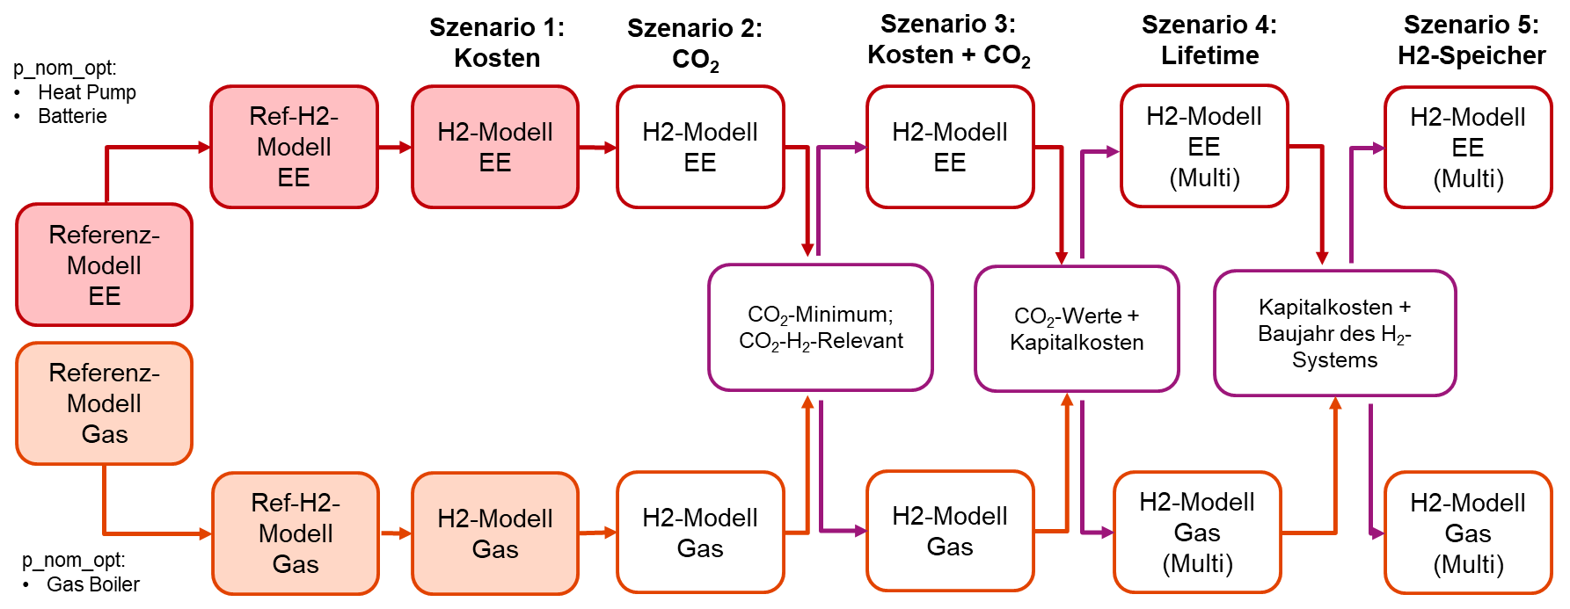
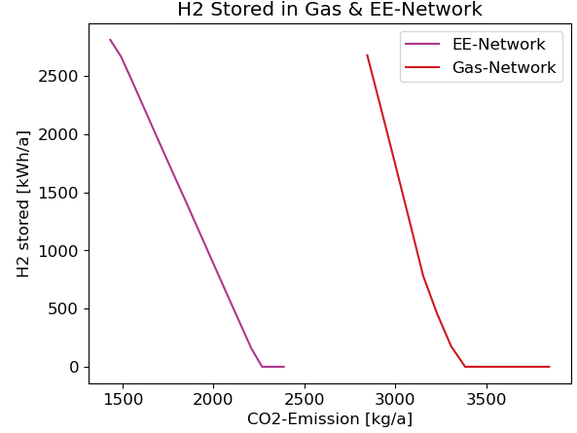
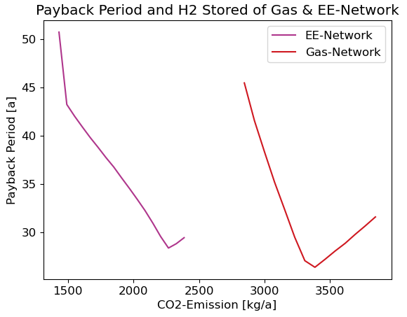
Ergebnisse
Vorstellung der Ergebnisse aus Szenario 1 und 2:
Szenario 1 „Reduktion der Investitionskosten“: H₂-Komponenten werden nicht dimensioniert
Szenario 2 „CO₂-Sensivitätsanalyse„
28.36 a
26.37 a
2267.24 kg/a
3384.69 kg/a

Slide 15
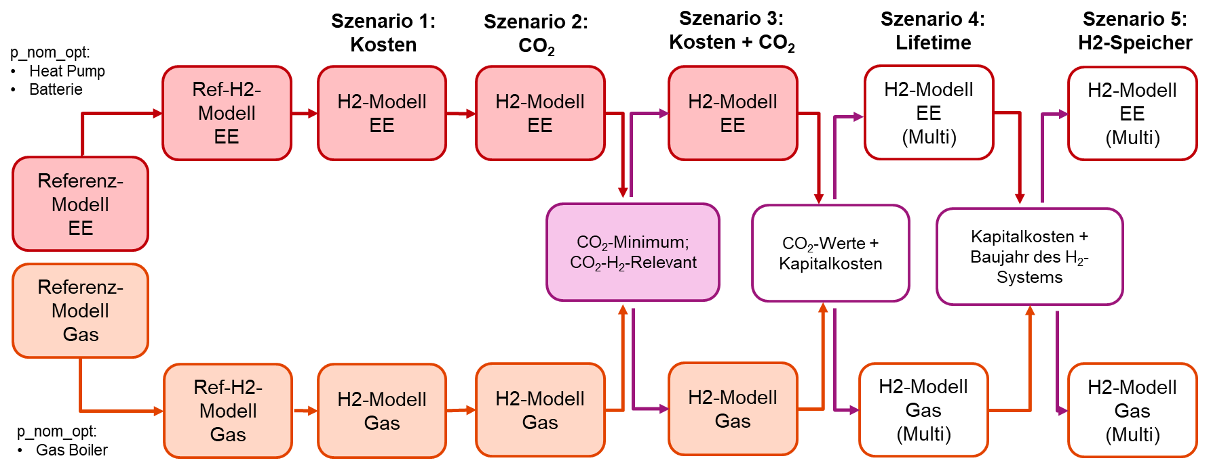
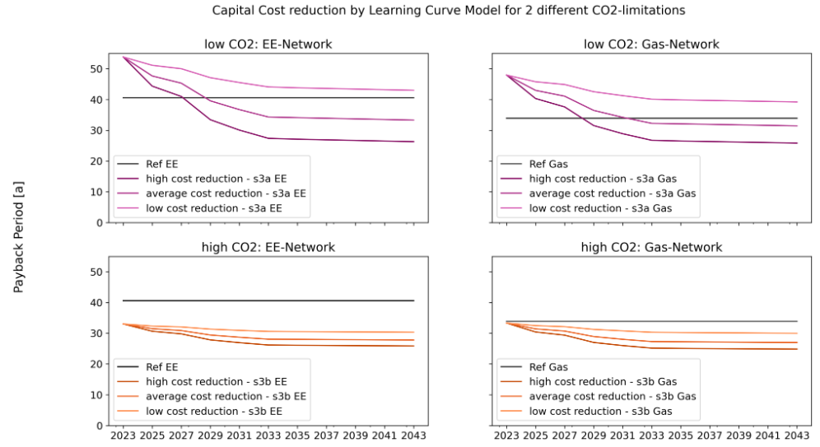

Ergebnisse
Vorstellung der Ergebnisse aus Szenario 3 und 4:
Szenario 3: Kostenreduktion bei definierten CO₂-Emissionen
Szenario 4: Lebensdauer der H₂-Komponenten
57.000 €
55.000 €
41.000 €
43.000 €
2027
2029
2029
2033
Notes:
Kostenreduktionsszenarien auf Basis der CO2-Sensivität mithilfe der Learning Curve aufbauen auf die beiden betrachteten Netzwerke Gas und EE angewenet im Rahmen einer Multi-Investment-Optimization
1. Teil: mit niedrigstem CO2-Wert aus Szenario 2 eine Kostenreduktion : „low CO2“ mit eingezeichneter Amortisationszeit der Referenznetzwerke
Interessante Punkte: wenn Kapitalkosten so gering, sodass die Amortisationszeit gleich des H2-Netzwerks gleich dem Referenznetzwerk ist
Für EE-Netzwerk ergibt sich gleiche Amortisationszeit:
Ref-Amortisationszeit von knapp 41 Jahren
Bei Kostenszenario „high cost reduction“: im Jahr 2029 sinken die Kapitalkosten auf 41.000 €, unter die Hälfte des eigentlichen Kapitalkosten
Kostenszenario „ average“ erreicht das H2-Netzwerk ebenfalls eine Amortisationszeit von knapp 34 Jahren, mit Kapitalkosten von 43.000 € im Jahr 2029
Für Gas-Netzwerk: Amortisationszeit von
Bei Kostenszenario „high cost reduction“: im Jahr 2029 sinken die Kapitalkosten auf 41.000 €, unter die Hälfte des eigentlichen Kapitalkosten
Kostenszenario „ average“ erreicht das H2-Netzwerk ebenfalls eine Amortisationszeit von knapp 34 Jahren, mit Kapitalkosten von 43.000 € im Jahr 2033
12 Teil Betrachtung des Maximums an CO2-Limit, wo das H2-Netz noch gebaut wird:
Beide Netzwerke befinden sich mit allen Szenarien unter der Amortisationszeit der Referenznetzwerke.
Theoretisch kann hier mit Kapitalkosten von 85.000 € im Jahr 2023 ein Netzwerk gebaut werden
ABER: sehr spekulativ, Betrachtung ergibt so keinen Sinn, weil XXX
Kommt an sein Limit, weil:

Slide 16
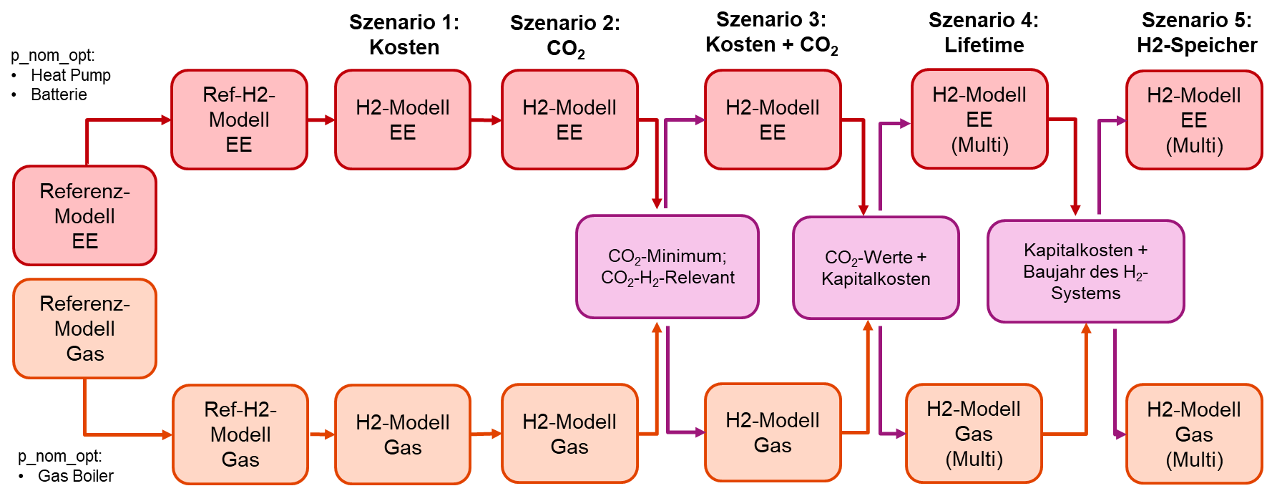
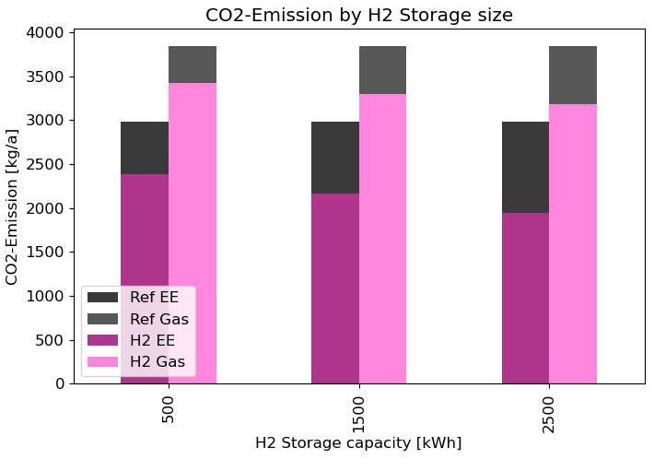
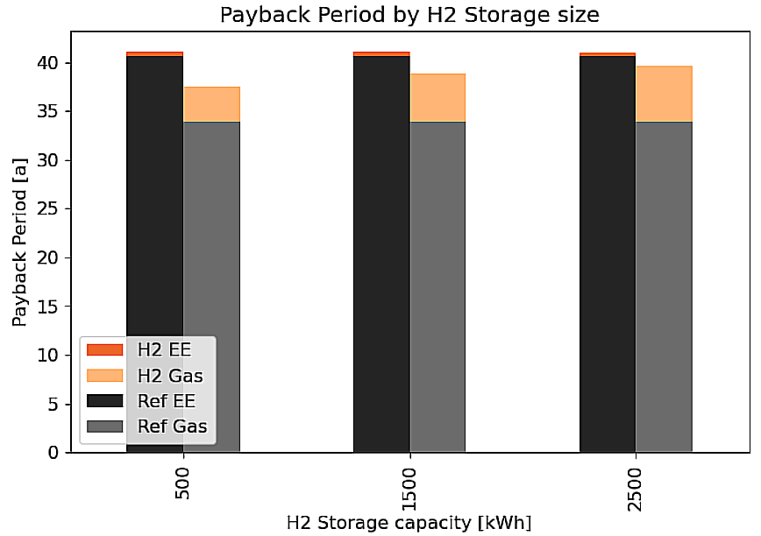
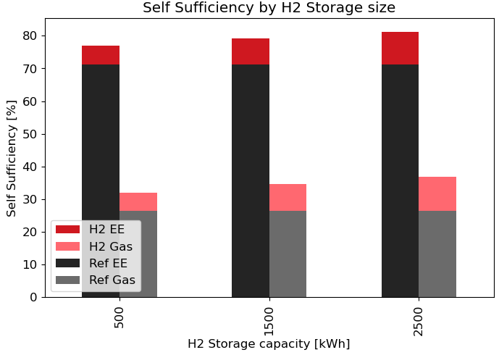
Ergebnisse
Vorstellung der Ergebnisse aus Szenario 5:

Slide 17

Inhalt
Motivation & Fragestellung
Implementation
Validierung
Daten & Annahmen
Ergebnisse
Interpretation & Fazit

Slide 18
Validierung
Validierung der gewonnenen Erkenntnisse:
Szenario: | Parameter: | Erwartung: | Ergebnis:
Szenario 1: | Verringerung der Kapitalkosten um weitere 90% ausgehend vom Szenario Minimum | Nutzung des H₂ – Systems | Keine Nutzung des H₂ – Systems
Szenario 2: | Reduktion der CO₂ – Emissionen beider Referenzwerke | CO₂ – Minimum bei Nutzung des gesamten PV – Stroms | Gas: Erwartung eingetroffen 60% der Basis CO₂ – Emissionen EE: Erwartung nicht eingetroffen; Wärmepumpe skaliert gegen unendlich (Maßnahme: WP optimiert und Wert im H₂ – Netzwerk festgelegt)
Szenario 3: |  |  | “The seasonal hydrogen storage system might be an interesting option if economics are not the main driver for the decision to install such a system in one’s own home.” [1]
Szenario 4:
Szenario 5: | Variation der H₂ – Speichergröße | CO₂ – Emissionen sollten sinken; Investitionskosten des Projektes sollte steigen | CO₂: Sinkende Emissionen beim EE – Netzwerk. Weniger sinkende Emissionen beim Gas – Netzwerk. Die saisonale Wirkung wird durch größere Speicher verbessert. Investitionskosten: steigende Investitionskosten werden beobachtet, gleichzeitig steigen die Erlöse durch Einsparungen

Slide 19

Inhalt
Motivation & Fragestellung
Implementation
Validierung
Daten & Annahmen
Ergebnisse
Interpretation

Slide 20
Fazit
Auf Basis der Szenarien
Szenario 1:
Die reine Reduktion der Kosten entlang der Learning Curve hat keine Dimensionierung der H₂ – Komponenten zur Folge.
Szenario 2:
Einführung von CO₂ – Grenzen im Eigenheimsektor begünstigt die Anwendung von H₂ – Systemen.
Szenario 3:
Die wirtschaftliche Machbarkeit zeigt sich für ein gasbasiertes Energiesystem in den Jahren 2029/2033. Für ein erneuerbares Energiesystem zeigt sich diese in den Jahren 2027/2029. (Nebenbedingung: CO₂ – Minimum und angenommener Kostenreduktion)
Szenario 4:
Jegliche Ersatzbeschaffung der H₂ – Komponenten innerhalb des Betrachtungszeitraums benachteiligen deren Einsatz
Szenario 5:
Im angenommenen Szenario weist ein erneuerbares Energiesystem eine höhere Eignung für den Zubau von H₂ – Komponenten auf, als ein gasbasiertes Energiesystem.

Slide 21
Grenzen der Analyse
Grenzen der Analyse durch folgende Annahmen:
Statische Werte für Strom-, Gaspreis sowie Einspeisevergütung und CO₂-Emissionen des Strommixes:
Momentaufnahme von in der Realität schwankenden Preisen (bzw. Preisentwicklung)
Wasser- & CO₂-Preise nicht berücksichtigt: deren Einsatz würde zu anderen Komponentengrößen führen
Verwendung synthetischer Lastprofile einer 4-Personen-Haushaltsgröße
Keine Wartungs- und Installationskosten berücksichtigt
Komponentenpreise aus Listenpreisen (stand 2023)

Slide 22
Ausblick
Dynamische Simulation der konstant angenommenen Parameter
Untersuchung zu politischen und sozialen Hebeln zur Senkung der CO₂ – Grenze
Analyse der Auswirkungen durch eine CO₂-Steuer
Welcher CO₂-Preis könnte eine CO₂-Reduktion forcieren, sodass ein saisonaler H₂-Speicher
für ein Eigenheim wirtschaftlich wird?
Analyse unterschiedlicher Standorte
unterschiedliche Wetterbedingungen
unterschiedliche Gebäudestrukturen

Slide 23
Literatur
[1] Keiner, Dominik; Thoma, Christian; Bogdanov, Dmitrii; Breyer, Christian
Seasonal hydrogen storage for residential on- and off-grid solar photovoltaics prosumer applications: Revolutionary solution or niche market for the energy transition until 2050?,
https://doi.org/10.1016/j.apenergy.2023.121009.; 2023
[2] Holst, Marius; Aschbrenner, Stefan; Smolinka, Tom; Voglstätter, Christopher; Grimm, Gunter
COST FORECAST FOR LOW-TEMPERATURE ELECTROLYSIS – TECHNOLOGY DRIVEN BOTTOM-UP PROGNOSIS FOR PEM AND ALKALINE WATER ELECTROLYSIS SYSTEMS
https://www.ise.fraunhofer.de/content/dam/ise/de/documents/publications/studies/cost-forecast-for-low-temperature-electrolysis.pdf; 2021
[3] C. Hebling, M. Ragwitz, T. Fleiter, U. Groos, D. Härle, A. Held, M. Jahn, N. Müller, T. Pfeifer, P. Plötz, O. Ranzmeyer, A. Schaadt, F. Sensfuß, T. Smolinka, M. Wietschel
Eine Wasserstoff-Roadmap für Deutschland
https://www.ieg.fraunhofer.de/content/dam/ieg/documents/pressemitteilungen/2019-10_Fraunhofer_Wasserstoff-Roadmap_fuer_Deutschland.pdf; 2019

Slide 24
Daten & Annahmen
Daten und Annahmen für das Gesamtsystem
Strompreis: | 0,40 Cent/ KWh (konstanter Wert über den gesamten Betrachtungszeitraum) | PV-Daten: | Renewables Ninja (CC-BY-NC 4.0) uneingeschränkt Nutzbar für Forschungszwecke PV – Anlage: 10 kWp
Gaspreis: | 0,151 Cent/ kWh (konstanter Wert über den gesamten Betrachtungszeitraum) | Wärmbedarf des Hauses: | SynPro
Grid-Emissionen für Strom und Gas: | Gas = 0,202 kg/ kWh Strom = 0,434 kg/ kWh (beide Werte als konst. über den gesamten Betrachtungszeitraum angenommen) | Warmwasser-bedarf | SynPro
Infeed – rate: | 0,071 cent/ kWh (konst. Wert über den gesamten Betrachtungszeitraum) | COP – Wärmepumpe | Tech. Datenblatt/ Temperaturdaten
Wasserkosten: | Keine entstehenden Wasserkosten über den gesamten Betrachtungszeitraum angenommen | Learning Curve: | Fraunhofer Veröffentlichung: „Cost forecast for low temperatures Electrolysis“ Fraunhofer Veröffentlichung: „Wasserstoff Roadmap Deutschland“
Stromlastprofil: | SynPro Annahme: 4 Personen Haushalt 3323,533 kWh/a | PICEA -System | Technisches Datenblatt (Umgelegt auf unsere Komponenten)
Temperatur-daten: | Wetterdaten DWD – OpenData (Keine Lizenz erforderlich)
Notes:
- Standardformeln für Berechnung beheiztes Volumen, wärmeübertragende Hüllfläche (Berechnung des Jahresheizwärme- und des Jahresheizenergiebedarfs nach DIN V 4108-6, S. 235)
Differenz Warmwasserbedarf Synpro und Richtwerte sind sehr groß, ca. 500 kWh
Wie generiert synpro seine Daten?

